Slide 1
李兴华Java培训系列课程
Stack子类

Slide 2
本章学习目标
掌握Java设置类集的主要目的以及核心接口的使用；
掌握Collection接口的作用及主要操作方法；
掌握Collection子接口List、Set的区别及常用子类的使用；
掌握Collection子接口List、Set的区别及常用子类的使用；
掌握集合的四种输出操作语法结构；
掌握Properties类的使用；
了解类集工具类Collections的作用；
理解JDK 1.8中提供数据流的概念；
理解MapReduce的概念以及JDK 1.8的操作实现。

Slide 3
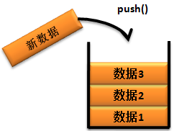
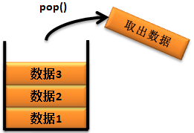
栈（Stack）
栈也是一种动态对象数组，采用的是一种先进后出的数据结构形式，即：在栈中最早保存的数据最后才会取出，而最后保存的数据可以最先取出

Slide 4
Stack
java.util包中可以利用Stack类实现栈的功能，此类定义如下：
public class Stack<E> extends Vector<E>
No. | 方法 | 类型 | 描述
1 | public E push(E item) | 普通 | 数据入栈
2 | public E pop() | 普通 | 数据出栈，如果栈中没有数据，则调用此方法会抛出空栈异常（EmptyStackException）

Slide 5
范例：观察栈的操作
package com.yootk.demo; import java.util.Stack; public class TestDemo { public static void main(String[] args) { Stack<String> all = new Stack<String>(); all.push("www.jixianit.com") ; all.push("www.yootk.com") ; all.push("www.mldn.cn") ; System.out.println(all.pop()); System.out.println(all.pop()); System.out.println(all.pop()); System.out.println(all.pop());// EmptyStackException } }
程序执行结果： | www.mldn.cn（第一次执行“all.pop()”） www.yootk.com（第二次执行“all.pop()”） www.jixianit.com（第三次执行“all.pop()”） Exception in thread "main" java.util.EmptyStackException（（第四次执行“all.pop()”）） at java.util.Stack.peek(Unknown Source) at java.util.Stack.pop(Unknown Source) at com.yootk.demo.TestDemo.main(TestDemo.java:12)

Slide 6

免费学习资料扫码下载
官方网站：www.mldn.cn
面授培训：www.mldnjava.cn
在线学习：www.jixianit.com
官方QQ群：498822927

